Slide 1
Презентация по лабораторной работе №10
Текстовый редактор vi
Мутале Ч.
15 апреля 2025
Российский университет дружбы народов, Москва, Россия
1/11

Slide 2
Информация

Slide 3
Докладчик
Мутале Чали
Студент НКА 05-24
факультет физико-математичесих
Российский университет дружбы народов
1032239667@rudn.ru
https://cmutale-skept.github.io/ru/
2/11

Slide 4
Вводная часть

Slide 5
Цели и задачи
Получить практические навыки работы с редактором vi
Выполнить упражнения, используя команды vi.

Slide 6
Что такое vi?
В большинстве дистрибутивов Linux в качестве текстового редактора по умолчанию устанавливается интерактивный экранный редактор vi (Visual display editor). Редактор vi имеет три режима работы: – командный режим – режим вставки – режим последней (или командной) строки

Slide 7
Работа с vi

Slide 8
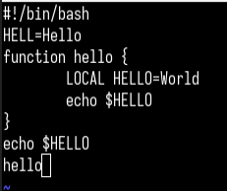
Создание нового файла с использованием vi
vi hello.sh
Рис. 1: режим вставки
5/11

Slide 9

Создание нового файла с использованием vi
: w q — записать изменения в файл и выйти из vi; : q — выйти из редактора vi; : q ! — выйти из редактора без записи;
Рис. 2: Сохранение файла

Slide 10
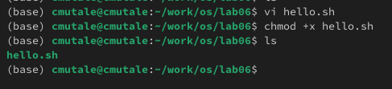
Создание нового файла с использованием vi
Рис. 3: Исполняеммый файл

Slide 11
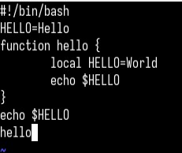
Редактирование существующего файла
x — удалить один символ в буфер; d w — удалить одно слово в буфер; d $ — удалить в буфер текст от курсора до конца строки; d 0 — удалить в буфер текст от начала строки до позиции курсора; d d — удалить в буфер одну строку; n d d — удалить в буфер n строк

Slide 12
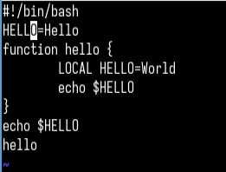
Редактирование существующего файла
Рис. 5: Перемешение курсора

Slide 13
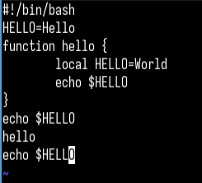
Редактирование существующего файла
Рис. 6: Отмена дествия

Slide 14
Редактирование существующего файла
Опции редактора vi позволяют настроить рабочую среду. – : set all — вывести полный список опций; – : set nu — вывести номера строк; – : set list — вывести невидимые символы; – : set ic
— не учитывать при поиске, является ли символ прописным или строчным.

